Slide 1
Kyjevská RUS
autorka: Paulína Kuliková
vyučujúca: Mgr. Janina Krejčí
predmet: Seminár dejín Ruska

Slide 2
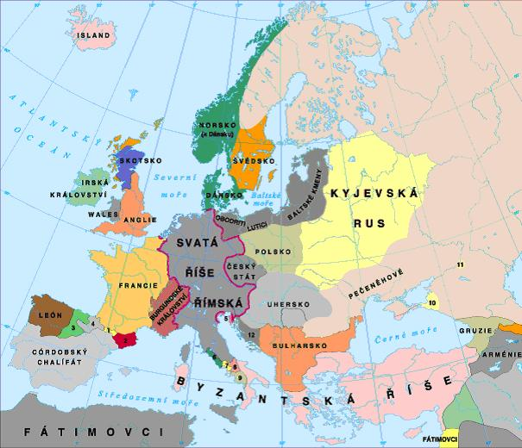
Древнерусское госсударство (Staroruský štát)
Киевская Русь
Киевская земля
štátny útvar južnej časti východoslovanských kmeňov
obdobie 9. – 11. storočie
Pramene
„Kyj“
Varjagovia
Rurikovci :
  Oleg
  Igor
  Oľga Svjatoslav
Obchodovala s Byzanciou, ktorej poskytovala kožušiny, otrokov, vosk a med

Slide 3
Pramene
Či už ide o vznik alebo o vývoj, oproti iným mocnostiam, krajinám, ríšam, štátom a mocnostiam má Kyjevská Rus veľmi málo vlastných písomných prameňov. Ba dokonca sa čerpá najmä z ústnej ľudovej tvorby, národných tradícií, legiend, vojnových piesní a podobne. Písomnosti iných mocností sa buď zmieňujú o Kyjevskej Rusi nepriamo, nepravdivo alebo sa zámerne nevyjadrujú a mnohé zamlčujú ( Povesti dávnych dôb, byzantský historik Prokopios – Vojna s Gótmi, germánsky Historik Gót ) . Samotná Rus s prameňmi a písomnosťami začala až na prelome 9.-10. storočia a rozvinula sa v 11.storočí ( Starší Kyjevský kódex 1037-39 a Novgorodský kódex 1050).

Slide 4
„Kyj“
„boli traja bratia: prvý menom Kyj, druhý – Šček a tretí – Choryv a ich sestra Lybiď. Sedel Kyj na kopci, kde sa teraz vypína Boričev. A Šček sedel na kopci, ktorý sa teraz nazýva Ščekovica a Choryv na treťom kopci, ktorý bol pomenovaný po ňom Chorevica. I postavili mestečko po mene svojho staršieho brata a nazvali ho Kyjev. Okolo mesta bol les a veľká borina a lovili tam zver. I boli títo muži múdri a rozumní a nazývali sa Poľanmi a od nich sú Poľania v Kyjeve až do dnes.“

Slide 5
Varjagovia
Zo Škandinávie prišli na Rus po rieke Dneper koncom 8. a začiatkom 9. storočia kupci a vojaci, ktorých v ruských zemiach volali Varjagovia a Európania zase Normani. Na ich čele bol Rurik, avšak vraj nebol sám. Spolu s ním prišli aj „bratia“ Askold a Dýr. Založili sa akoby dve oblasti – na S vládol Rurik, na J vládli bratia.

Slide 6
„rok 860“
Najvýznamnejší rok, pretože tento „nový národ“ výpadom na Byzanciu upovedomil ostatné okolité národy o príchode Rusov na svetovú scénu.
Uskutočnil ju Askold – sám. Využil príležitosť neprítomnosti väčšej časti armády a samotného kráľa Michala.
Dohodli sa na prímerí, avšak Askold odchádzal ako „víťaz“ s veľkým pokladom.

Slide 7
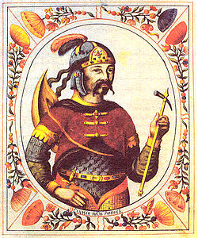
Рюрик
Rurik
Legendárny zakladateľ najstaršej ruskej panovníckej dynastie Rurikovcov. Bol Švédskym Varjagom - Vikingom a vládcom Novgorodu.

Slide 8
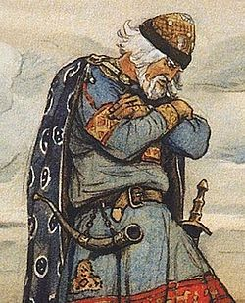
Oleg Múdry
Novgorodské knieža (* 879 – † 912 )
Ďalší varjagský bojovník, príbizný Rurika.
Ujal sa vlády namiesto Rurikovho syna Igora.
Z Novgorodu sa rozhodol upevniť ríšu, ovládol Kyjec a v r. 882 zjednotil kniežatstvá. Spojenie 2 významných stredísk pod jedinú vládu sa tradične označuje ako založenie najstaršieho ruského štátu – Kyjevská Rus (Kyjev ako centrum ríše). Po čase kmeň Rusov splynul s pôvodným obyvateľstvom. Zvíťazil vo vojne s Chazarmi. Nadviazal tiež obchodné a politické kontakty s Byzanciou. Pravdepodobne v roku 907 vyrazil na výpravu do Konštantínopola, čo skončilo podpísaním mieru, ktorý bol zároveň prvou obchodnou zmluvou v ruských dejinách, s byzantským cisárom Levom VI.
Knieža – panovník
Bojari – družina bojovníkov, neskôr šľachta
Smerdovia – slobodní roľníci
Cholopi – nevoľníci, otroci
Daň – mir ( strieborné mince, kožušiny, obilie, otroci, ... )
Oleg zomrel v roku 912, podľa legendy na uštipnutie hadom, ktorý vyliezol z lebky mŕtveho koňa.

Slide 9
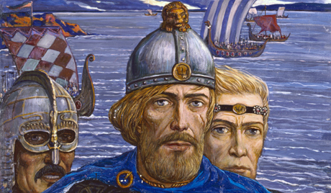
Igor Rurikovič
Dynastia Rurikovcov
Roku 912 sa stal vládcom Kyjeva. Pravdepodobne bol potomkom Varjaga a slovanskej ženy.
Dvakrát zaútočil na Konštantínopol. Roku 941 išlo o obyčajný nájazd, počas ktorého boli ruské lode spálené. O tri roky neskôr zhromaždil mohutné varjagsko-slovanské vojsko a najal kočovných Pečenehov. Byzantský cisár Roman I. Lakapenos sa o tejto výprave Rusov dozvedel a poslal im naproti svojich najlepších vyjednávačov, ktorí mali vyjednať podmienky ako predtým pre Olega. Výsledkom bola obdoba predošlej zmluvy, avšak výhodnejšia skôr pre Byzanciu, pričom značne obmedzovala Rusov.
Hovorí sa o ňom ako o veľkom kniežati, sám sa však nazýval chazarským titulom KAGAN ( rovnako aj jeho nástupcovia až po Jaroslava Múdreho).
Bol zabitý pri vyberaní daní.

Slide 10
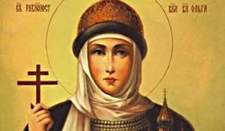
Oľga Prekrásna manželka Igora bulharská kňažná
Nastúpila na trón po manželovej smrti.
Ako pomstu vymazala Drevľanov z povrchu zemského.
Zlepšila daňový systém.
Vydala sa na misiu do Konštantinopola. V Carihrade sa nechala pokrstiť a prijala kresťanské meno Helena/Elena. V tom čase medzi obyvateľmi vládlo pohanstvo. Uctievali mnohobožstvo, medzi najvýznamnejších bohov patril Perún, Svantovít, Veles. Jej syn Svjatoslav bol tiež ešte pohanom.
Jej vnuk – Vladimír uložil jej pozostatky do chrámu v Kyjeve, kde sa vraj diali zázraky.
Roku 1547 bola ruskou pravoslávnou cirkvou vyhlásená za svätú.

Slide 11
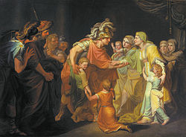
Svjatoslav I. Igorevič syn Igora a Oľgy Rurikovcov
Na trón nastúpil roku 962.
Je prvým nástupníkom dynastie Rurikovcov so slovanským menom. (teda príznačný vplyv Slovanov). Jeho rodičia mali škandinávske mená.
Ktorýsi historik ho nazval Alexandrom Macedónskym ruských starovekých dejín.
Pokračoval v otcových šľapajách a uskutočnil výpravu na Konštantinopol. Bola úspešná, dosiahla, aby Byzancia Kyjevskej Rusi platila.
Medzi rokom 965 a 969 zničil chazarskú metropolu Itil, čím rozvrátil ríšu chazarov.
Jeho ďalším cieľom bolo podrobiť si Bulharov a ich územie. Vďaka veľkému vojnovému úsiliu, vojnám a bojom, ba dokonca spojením s Byzanciou sa mu to podarilo a Kyjevská Rus sa šírila a zväčšovala. Byzancia na to zároveň proti Kyjevskej Rusi vyprovokovala útok Pečenehov. V boji s Pečenehmi zomrel a chán si toto víťazstvo natoľko cenil, že si z jeho lebky vyhotovil čašu.

Slide 12
Zdroje
http://staryweb.fphil.uniba.sk/index.php?id=641
https://sk.wikipedia.org/wiki/Kyjevsk%C3%A1_Rus
http://www.armadninoviny.cz/dejiny-ukrajiny-iii-kyjevska-rus.html
http://www.dejiny.cz/ukrajina/kyjevska-rus.html
http://dejepis.info/?t=198
https://is.muni.cz/th/75348/ff_b/hbc7.pdf

Slide 13
Ďakujem za pozornosť

